Slide 1
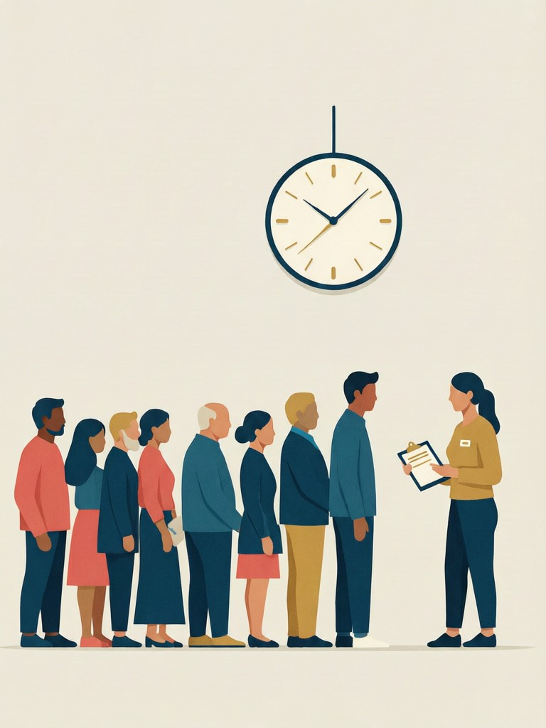
La jornada electoral
Eduardo Becerra Mora
Ver el OA en politica.lumbre.lat
Notes:
Objeto de aprendizaje de Lumbre · Eduardo Becerra Mora
Enlace: https://politica.lumbre.lat/object/camp-ter-r01-oa05

Slide 2
Acerca de este OA
Objetivo
Organizar el día de la elección: cobertura de casillas, transporte, vigilancia y conteo, siempre dentro de la ley.
Descripción
El trabajo de meses se decide en un día. Movilizar con civismo es llevar votantes, cuidar el voto y respetar las reglas, sin un solo exceso.
Autoría: Eduardo Becerra Mora
Etiquetas: jornada · casilla · movilización · legal
La jornada electoral
2 / 23
Notes:
Enlace al OA: https://politica.lumbre.lat/object/camp-ter-r01-oa05

Slide 3
Ganar el día sin manchar la elección · 1 de 3
La jornada electoral es la prueba final: ¿lograremos que las personas que convinimos salgan realmente a votar? Movilizar es un acto de cuidado, no de presión: ofrecer información, transporte solidario y acompañamiento a quien lo necesita.
La jornada electoral
3 / 23

Slide 4
Ganar el día sin manchar la elección · 2 de 3
Todo esto ocurre dentro de una línea legal y cívica que no se cruza. Hay cosas que simplemente no se hacen: no se compra ni se condiciona el voto, no se intimida en la casilla, no se porta arma, y la propaganda se apaga en los tiempos que marca la ley. Un solo exceso puede anular el esfuerzo de meses y poner en riesgo a la campaña. La regla de oro: ante cualquier duda, se consulta a la autoridad electoral y al equipo legal, y no se improvisa.
La jornada electoral
4 / 23
Notes:
Continuación de «Ganar el día sin manchar la elección» (2 de 3).

Slide 5
Ganar el día sin manchar la elección · 3 de 3
Este contenido es orientativo
Las reglas exactas de la jornada (horarios, veda, qué puede hacer un representante) cambian por país y por cargo. Verifica siempre con el organismo electoral local y asesoría legal; aquí se enseñan principios y organización, no se sustituye la ley.
La jornada electoral
5 / 23
Notes:
Continuación de «Ganar el día sin manchar la elección» (3 de 3).

Slide 6

Ganar el día sin manchar la elección
Un día bien organizado se ve así: fila tranquila, gente informada, cero desorden.
Ver imagen original en el OA
Notes:
Imagen del OA: assets/cover.png
Texto alternativo: Ilustración de una casilla electoral con fila ordenada de votantes, un voluntario con información y un reloj marcando el horario.
Pie: Un día bien organizado se ve así: fila tranquila, gente informada, cero desorden.
Enlace: https://politica.lumbre.lat/object/camp-ter-r01-oa05

Slide 7
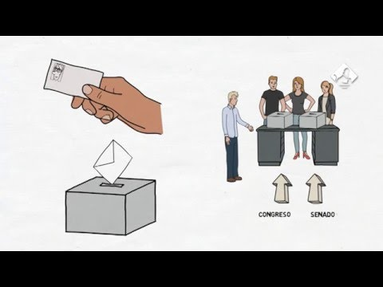
Los roles del día
¿Cómo se desarrolla la jornada electoral?
Video de apoyo en YouTube (canal: Congreso - Canal Parlamento). Lumbre no aloja ni controla el contenido enlazado.
Requiere conexión a internet.
Ver video en YouTube
La jornada electoral
7 / 23
Notes:
Video externo de YouTube: https://www.youtube.com/watch?v=qD4evQPKZZ0
No se descargó ni se incrustó el video. La tarjeta enlaza a la reproducción pública; requiere conexión a internet.
Enlace al OA: https://politica.lumbre.lat/object/camp-ter-r01-oa05

Slide 8
Los roles del día · 1 de 2
1.
Cobertura: saber qué casillas hay, dónde están y quién las atiende.
2.
Movilización: recordar a los comprometidos cómo y dónde votar (sin presionar).
3.
Transporte solidario: acercar a adultos mayores o personas con discapacidad que lo pidan.
4.
Representantes e incidentes: personas capacitadas para vigilar el proceso y reportar, no confrontar.
La jornada electoral
8 / 23

Slide 9
Los roles del día · 2 de 2
5.
Conteo y registro: levantar datos de participación y actas conforme a la ley.
La jornada electoral
9 / 23
Notes:
Continuación de «Los roles del día» (2 de 2).

Slide 10
El ritmo del día · 1 de 2
Antes · Preparar
Ruta, contactos, material informativo y roles confirmados desde la víspera.
Apertura · Instalar
Verificar que las casillas abran y registrar cualquier incidencia temprano.
Jornada · Acompañar
Movilizar con civismo, transportar a quien lo pide, reportar sin confrontar.
La jornada electoral
10 / 23
Notes:
Línea de tiempo del OA. Enlace: https://politica.lumbre.lat/object/camp-ter-r01-oa05

Slide 11
El ritmo del día · 2 de 2
Cierre · Registrar
Dar seguimiento al conteo conforme a la ley y agradecer al equipo.
La jornada electoral
11 / 23
Notes:
Continuación de «El ritmo del día» (2 de 2).

Slide 12
Los roles del día
La diferencia entre cuidar el voto y contaminarlo está en un límite claro.
La jornada electoral
12 / 23
Notes:
Título completo de la tabla que sigue.

Slide 13
Tabla
Acción | Cívica y legal | Riesgo que no se cruza
Invitar a votar | Recordar el lugar y horario, ofrecer transporte | Ofrecer dinero o bien por votar
En la casilla | Respetar la distancia y la calma | Intimidar, fotografiar boletas, bloquear
Propaganda | Apagarla en el tiempo que marca la ley | Seguir promocionando en veda
La jornada electoral
13 / 23
Notes:
Tabla del OA: Tabla
Enlace: https://politica.lumbre.lat/object/camp-ter-r01-oa05

Slide 14
Los roles del día
Nunca, bajo ninguna circunstancia
No se compra, condiciona ni presiona el voto; no se intimida en la casilla; no se porta arma; no se viola la veda. Reportar un problema es válido; resolverlo a golpes o con dinero es delito y destruye la campaña.
La jornada electoral
14 / 23

Slide 15
Actividad 1 · Opción múltiple
Sección: Los roles del día
Un adulto mayor te dice que quisiera votar pero no sabe cómo llegar a la casilla. ¿Cuál es la acción correcta?
A) Decirle que vote por tu candidato y entonces lo llevas
B) Ofrecerle transporte solidario e información, sin condicionar su voto
C) Darle dinero para el taxi y pedirle la boleta marcada
D) Hacer una fila a su nombre para que no espere
La jornada electoral
15 / 23
Notes:
Solución: B) Ofrecerle transporte solidario e información, sin condicionar su voto
Explicación: Acompañar y transportar a quien lo necesita es civismo; condicionar el voto a cambio (aunque sea disfrazado de ayuda) es un delito que anula el sentido del voto libre.
Evidencia: Movilizar es cuidar: transporte solidario e información sin condicionar, presionar ni comprar el voto.
Enlace al OA: https://politica.lumbre.lat/object/camp-ter-r01-oa05

Slide 16
Actividad 2 · Verdadero o falso
Sección: Los roles del día
El día de la elección, si detecto una irregularidad en la casilla, debo confrontar directamente para defender mi voto.
A) Verdadero
B) Falso
La jornada electoral
16 / 23
Notes:
Solución: Falso
Explicación: Falso. Se reporta por la vía formal con calma; la confrontación puede escalar, poner en riesgo a alguien y invalidar tu posición.
Evidencia: Las personas capacitadas vigilan y reportan incidentes conforme a la ley; no confrontan.
Enlace al OA: https://politica.lumbre.lat/object/camp-ter-r01-oa05

Slide 17
Actividad 3 · Clasificar · 1 de 2
Sección: Los roles del día
Clasifica cada acción de jornada electoral como movilización cívica o falta grave:
Categorías
• Cívica
• Falta grave
1. Ofrecer transporte a quien lo necesita
2. Pagar por un voto
3. Informar el lugar y horario de votación
La jornada electoral
17 / 23
Notes:
Solución: 1. Ofrecer transporte a quien lo necesita → Cívica
2. Pagar por un voto → Falta grave
3. Informar el lugar y horario de votación → Cívica
4. Intimidar a votantes junto a la casilla → Falta grave
5. Reportar una incidencia por la vía formal → Cívica
6. Repartir propaganda en pleno día de veda → Falta grave
Evidencia: Es cívica la acción que facilita el voto libre y reporta por la vía formal; es falta grave comprar o condicionar el voto, intimidar o violar la veda.
Enlace al OA: https://politica.lumbre.lat/object/camp-ter-r01-oa05

Slide 18
Actividad 3 · Clasificar · 2 de 2
4. Intimidar a votantes junto a la casilla
5. Reportar una incidencia por la vía formal
6. Repartir propaganda en pleno día de veda
Clasifica cada elemento en una de las categorías.
La jornada electoral
18 / 23
Notes:
Continuación de «Actividad 3 · Clasificar» (2 de 2).

Slide 19
Casos: el exceso que lo perdió todo y el cuidado que lo sostuvo · 1 de 3
Caso 1 — el “empujón” que salió caro. Con la elección apretada, un coordinador repartió dinero “para la gasolina” a cambio del voto y otro siguió pegando propaganda en plena veda. Hubo denuncia, la autoridad revisó y el esfuerzo de meses quedó bajo sospecha, con riesgo real de anular el registro. Lección: un solo exceso puede borrar una campaña entera; la línea legal no se negocia por ir abajo en las encuestas.
La jornada electoral
19 / 23

Slide 20
Casos: el exceso que lo perdió todo y el cuidado que lo sostuvo · 2 de 3
Caso 2 — la casilla serena que ganó el día. Otra campaña llegó preparada: conocía sus casillas, tenía quién reportara por la vía formal sin pelear y ofreció transporte solo a quien lo pidió, sin preguntar a quién votaría. Cuando surgió una incidencia, la manejaron con calma y papeles, no con gritos. Lección: cuidar el voto es organizar, reportar y respetar; así se gana sin manchar la elección.
La jornada electoral
20 / 23
Notes:
Continuación de «Casos: el exceso que lo perdió todo y el cuidado que lo sostuvo» (2 de 3).

Slide 21
Casos: el exceso que lo perdió todo y el cuidado que lo sostuvo · 3 de 3
La jornada se gana la víspera
El día de la elección no se improvisa: la noche anterior confirma ruta, roles, contactos y material, y revisa con el equipo legal los horarios de veda aplicables. Si algo no está claro, se consulta antes, no en medio de la casilla.
La jornada electoral
21 / 23
Notes:
Continuación de «Casos: el exceso que lo perdió todo y el cuidado que lo sostuvo» (3 de 3).

Slide 22
Actividad 4 · Reflexión
Sección: Casos: el exceso que lo perdió todo y el cuidado que lo sostuvo
Elige UNA casilla de tu territorio y planéala: dirección, quiénes la atienden, cómo invitarás a votar sin presionar, cómo apoyarás el transporte y quién reportará incidencias por la vía formal. Verifica con tu equipo legal los horarios de veda aplicables.
Pista: Si no tienes claro qué dice la ley local sobre veda y casilla, ese es tu primer pendiente antes del día.
Pregunta abierta · las respuestas personales no se incluyen en esta exportación.
La jornada electoral
22 / 23
Notes:
Reflexión del OA: Elige UNA casilla de tu territorio y planéala: dirección, quiénes la atienden, cómo invitarás a votar sin presionar, cómo apoyarás el transporte y quién reportará incidencias por la vía formal. Verifica con tu equipo legal los horarios de veda aplicables.
No se exportan respuestas personales.
Enlace: https://politica.lumbre.lat/object/camp-ter-r01-oa05

Slide 23
Casos: el exceso que lo perdió todo y el cuidado que lo sostuvo
Fin del curso Territorial y de la formación completa. Has recorrido desde la ética común hasta el último gesto del día de la elección. Recuerda: una campaña se gana cuidando a la gente, diciendo la verdad y respetando el civismo. Ahora sal y representa tu propuesta con la frente en alto.
La jornada electoral
23 / 23

